Slide 1
分岐カバレッジ向上を目的として静的解析を用いて
テストケース自動生成
山田誠也 大久保弘崇 粕谷英人 山本晉一郎
情報処理学会報告研究所 2017/3/12
60216114 作島大智

Slide 2
目次
概要
背景
ランダムテスト(Quick Check)
境界値テスト
提案アプローチ
提案手法
評価と考察

Slide 3
概要
簡易テストケース自動生成手法の提案
ランダムテストツールQuickCheckと併用することで高い分岐カバレッジを効率的に達成できることを示す
テストの対象となるプログラムコード内部の分岐（ブランチ）の可能なすべて結果（真偽）のうち,テストを実施した割合
Notes:
コードカバレッジの1つ.テストの対象となるプログラムコード内部の分岐（ブランチ）の可能なすべて結果（真偽）のうち,テストを実施した割合を示す.コード内のすべての分岐について真の場合と偽の場合がそれぞれすくなくとも1回は出力されるようにテストを設計する.
分岐カバレッジの達成基準は「与えられたプログラムのすべての入り口を出口,可能なすべての分岐の少なくとも1回テストすること」と定義されている.プログラムの条件判定に複数の条件文がある場合でも分岐にのみ着目する.
コードカバレッジ：テスト対象となるプログラムコード（内部ロジック）全体の中で,テストが行われた部分が占める割合.パーセンテージで表現される.
ブランチカバレッジ：条件判定の結果に着目 分岐網羅
ディシジョンカバレッジ：条件判定の結果に着目 判定条件網羅
ステートメントカバレッジ：命令文に着目（一番網羅性が低い） 命令分岐

Slide 4
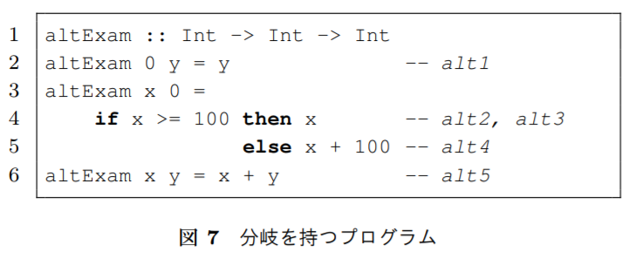
分岐カバレッジの例
テストの対象となるプログラムコード内部の
分岐(ブランチ)の可能なすべて結果(真偽)のうち
テストを実施した割合
Notes:
テストの対象となるプログラムコード内部の分岐（ブランチ）の可能なすべて結果（真偽）のうち,テストを実施した割合

Slide 5
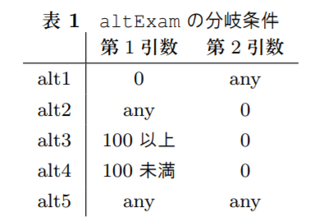
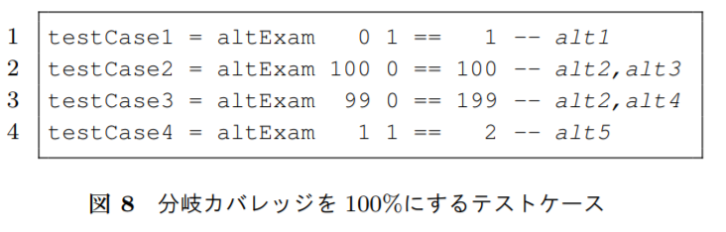
各分岐の条件
※anyは任意の値
Notes:
分岐カバレッジを100％にするためにはこれらの5つの分岐をすべて網羅するテストケースが必要
表１はテストケースとしての種類を抽象的に定義したもの
図８は実際に100％網羅を実現するテストケースである.

Slide 6
背景
ソフトウェアの信頼はソフトウェアテストによって担保されている
工程の50％を占める大きい開発コスト
ランダムテストはソフトウェアの内部構造を
考慮しないため信頼性は高くない
境界値を網羅できずプログラムによっては低い分岐カバレッジを計測する可能性
Notes:
ランダムテストは無作為にテストケースを作成する.

Slide 7
手法
ランダムテスト
QuickCheck
境界値テスト
列挙型・代数型データ群
Notes:
テストケースを生成するには2つの手法がある.

Slide 8
ランダムテスト
プログラムの誤りを検出する適切な
テストケースの入力をテスト担当者が主導で
生成する代わりに数多くのテストケースを
機械的に自動生成するソフトウェア手法のこと.
Notes:
網羅性はない
内部構造を考慮しない.

Slide 9
QuickCheck
関数型言語Haskellで開発されたランダムテストツール
・プログラムが満たすべき性質を関数として記述
・関数の性質を検査するもの
入力は自動生成ランダムの値,プログラムの出力結果が性質を満たすか調査しプログラムの妥当性を確認する.
反する結果が出た場合,使用した入力を反例として出力することでソフトウェアの欠陥が特定可能である.
Notes:
入力は自動生成ランダムの値,プログラムの出力結果が性質を満たすか調査しプログラムの妥当性を確認する.反する結果が出た場合,使用した入力を反例として出力することでソフトウェアの欠陥が特定可能
次にQuickCheckを用いた使用例をあげる.

Slide 10
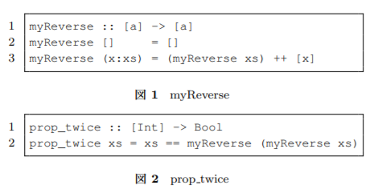
使用例
myReverse「入力されたリストを逆順にする」
という仕様に対する満たすべき性質
prop_twice : myReverseをリストに2回
適用したら元のリストに戻る

Slide 11

出力結果
ランダムに生成した100個の入力すべてがmyReverseの満たすべき性質prop_twiceを
パスしたことを示している

Slide 12
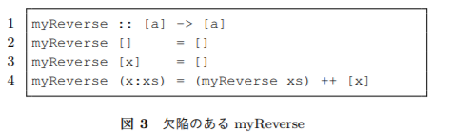
欠陥のあるプログラム
「長さ１のリスト[x]に対して空リスト[]を返す」
という誤ったコードの場合

Slide 13

出力結果
テスト2回目に生成した入力[0]がmyReverseの満たすべき性質prop_twiceに反する結果を出力したことを示す.
Notes:
このようにQuickCheckを用いることでテスト担当者に対して性質を記述する負担は増加するが欠陥を検出するための入力とその入力に対する負担を取り除くことができる.

Slide 14
QuickCheckの効果
膨大な量であるテストケースを手動で
作成する時間コストを軽減できる.
必要な負担 | 軽減される負担
性質を記述する | テストケースを考える負担
Notes:
このようにQuickCheckを用いることでテスト担当者に対して性質を記述する負担は増加するが,欠陥を検出するための入力とその入力に対して期待される正しい出力の組であるテストケースを考える負担を取り除くことができる.

Slide 15
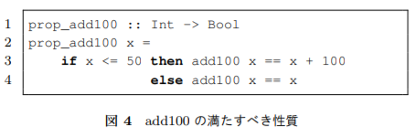
ランダムテストの問題点
「入力Xが50以下の時100を加算し,
それ以外の時は入力Xを返す」関数add100
Notes:
次に以前に述べたランダムテストの問題点を指摘する.それは境界値を網羅するテストケースを生成することができない.QuickCheckを用いて説明する.
このプログラムの境界値は50である.

Slide 16

問題点
境界値を網羅するテストケースを生成できない
“以下”を“未満”と誤った場合も結果は変わらない

Slide 17
改善できない理由
整数50を与えたとき実装の欠陥が明らかになる
整数であるInt型(4byte)の値が取りうる値の範囲は
-2147483648～2147483647
このInt型の値をランダムに生成した場合,欠陥を特定できる入力整数50をピンポイントで生成する可能性は限りなく低い

Slide 18
手法
ランダムテスト
QuickCheck
境界値テスト
列挙型・代数型データ群
Notes:
そこでQuickCheckの問題点を解消するのが境界値テストである.

Slide 19
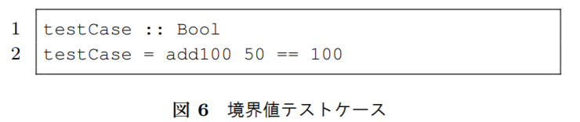
境界値テスト
プログラムの分岐条件式中に記述される
境界値をテストケースの入力として使用する
ソフトウェアテスト手法
入力
出力
Notes:
プログラム内に記述されている数値をテストケースとして生成するということ.

Slide 20
列挙型
境界値に加えて前後の値をテストケースの入力として使用する
型 | 境界値 | 前後の値
Int | 10 | 9,11
Char | b | a,c
Notes:
変数の型には列挙型と代数型がある
列挙型の前後の値は簡単に一意に決めることができる.

Slide 21
代数型
リストの前後の値は一意に定められない
先頭要素を前後の値に１つ転置したリスト
すべての要素を前後に１つ変更したリスト
長さを前後に1つ変更したリスト
辞書順に前後のリスト
テストケースを生成するために前後の値として様々な値を用意する必要がある
Notes:
このような代数データ型の値が分岐条件式中で境界値として記述されるプログラムに対して境界値テストを行う場合はテストケースを生成するために前後の値として様々な値を用意する必要がある
列挙型と比べて代数型は簡単に前後の値を一意に決めることができない.
→テストケースを生成するために前後の値として様々な値を用意する必要がある

Slide 22
提案アプローチ

Slide 23
分岐条件内のリテラルの調査
リテラル： プログラム内で使用される数値や
文字などを示す定数.変数の対義語.
分岐条件式中の境界値として扱われることも
→境界値テストの効率を向上できるかも
Haskellプログラム内で出現する割合を調査
Notes:
リテラル：プログラムのソースコードにおいて使用される,数値や文字列を直接に記述した定数のこと.変数の対義語であり変更されないことを前提とした値.

Slide 24
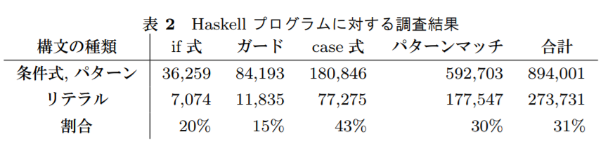
調査結果
リテラルに着目すれば境界値をテストすることが
可能となり分岐カバレッジの向上を期待できる
Notes:
ガード（Guard）：コンピュータ・プログラミング言語において条件文ないし条件分岐のような意味を持つものである分岐で処理を続けるために真と評価されなければならない式でもある.
guard文は,条件を満たさない場合の処理を記述する構文です.

Slide 25
分岐カバレッジの例
テストの対象となるプログラムコード内部の
分岐(ブランチ)の可能なすべて結果(真偽)のうち
テストを実施した割合
Notes:
テストの対象となるプログラムコード内部の分岐（ブランチ）の可能なすべて結果（真偽）のうち,テストを実施した割合

Slide 26
各分岐の条件
※anyは任意の値
Notes:
分岐カバレッジを100％にするためにはこれらの5つの分岐をすべて網羅するテストケースが必要
表１はテストケースとしての種類を抽象的に定義したもの
図８は実際に100％網羅を実現するテストケースである.

Slide 27
提案手法

Slide 28
提案手法
境界値抽出のために分岐構文の条件式とパターン中のリテラルに着目する
リテラルを基に境界値テストケースを
自動生成する
Notes:
リテラルはプログラムに直接書かれている数値のこと.
変数ではなくて定数.

Slide 29
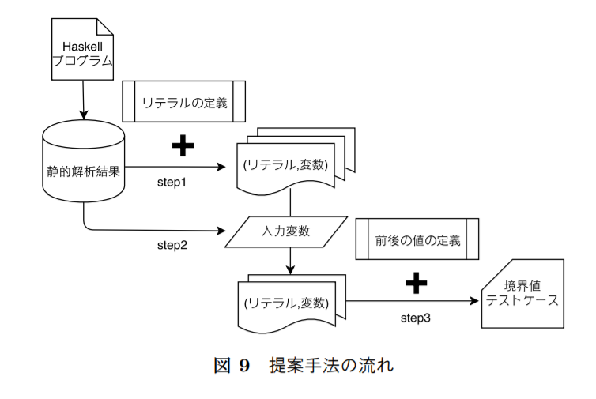
提案手法の流れ
リテラルの再定義と
前後の値の定義
リテラルと変数の抽出
テストケースの生成
変数と入力の照合
Notes:
リテラルの再定義と前後の値の定義はテストケース生成のために行う.

Slide 30
リテラルの再定義
条件分岐で境界値として現れる値は
数値や文字以外の代数データ型も存在する.
その代数データ型はユーザ定義型として
プログラム毎に固有で生成可能である.
上記の問題に対応するために提案手法で扱う
リテラルの再定義を行う.

Slide 31
数値・文字の再定義
数値・文字は一般にリテラルとして
定義される値に再定義する
種類 | 型名
文字 | Char
整数 | Int, Integer
浮動小数点数 | Float,Double,Rational
Notes:
これらは一般にリテラルとして定義される値である.
条件分岐で境界値として現れる値は数値や文字以外の代数データ型も存在する.
またその代数データ型はユーザ定義型としてプログラム毎に固有で生成可能である.
上記の問題に対応するために提案手法で扱うリテラルの再定義を行う.
これは数値・文字の再定義

Slide 32
代数の再定義
リストは要素[1][2][3]すべてがリテラルなので
変域を持たない定数として扱える
リテラルのリスト[1,2,3]はリテラルであると定義
Notes:
これは代数の再定義

Slide 33
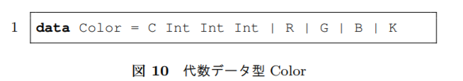
パラメータを持たない
値コンストラクタの再定義
代数データ型Colorの値コンストラクタR,G,B,Kはパラメータを持たない.
変域の存在しない定数である.
パラメータを持たない値コンストラクタを
リテラルと定義する.
Notes:
これはパラメータを持たない値コンストラクタの再定義

Slide 34
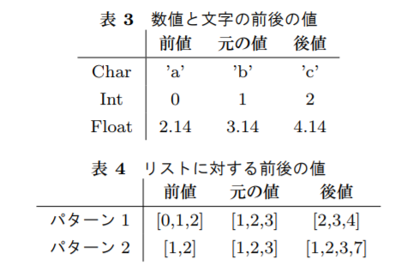
数値・文字・代数の前後の再定義
Notes:
パターン１ すべての要素を前後の値に転置したリスト
パターン２ 長さを１加減算したリスト,
減算の場合は末尾の要素を削除,加算の場合は末尾にランダムに生成した値を追加する.

Slide 35
値コンストラクタ前後の再定義
同じユーザ定義型のパラメータを持たない
値コンストラクタ全てであると定義する
Rの前後の値はGBKの3つ
Notes:
パラメータを持たない値コンストラクタの前後の値.

Slide 36
提案手法の流れ
リテラルの再定義と
前後の値の定義
リテラルと変数の抽出
テストケースの生成
変数と入力の照合
Notes:
リテラルの再定義と前後の値の定義はテストケース生成のために行う.

Slide 37
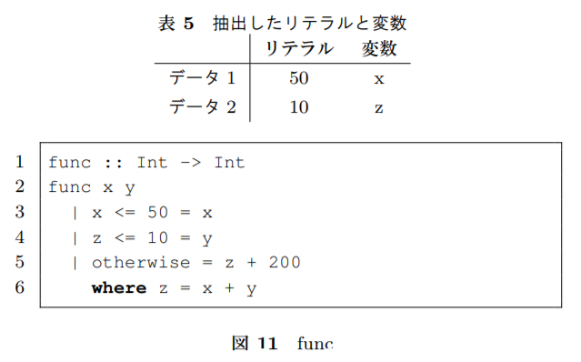
Step1: リテラルと変数の抽出
Notes:
拡張したリテラルの定義を基に4つの分岐構文,if文,ガード,case文,そしてトップレベルのパターンマッチにおける条件文とパターン中のリテラルとそのリテラルと比較されている変数を抽出する.これらの抽出したデータはリテラルと変数の組として取り扱う.
ガード（Guard）：コンピュータ・プログラミング言語において条件文ないし条件分岐のような意味を持つものである分岐で処理を続けるために真と評価されなければならない式でもある.
case の各パターンマッチには,ガードを書くことでさらに分岐させられます.ガードには真理値を書きます.
パターンマッチ：分岐のための手段.ある型に対して構成子で分岐出来る.トップレベルの関数を分けて書くことで分岐を実現.
トップレベル：「関数の外」
Bool:真理値
Integer:大きさに制限がない整数
Int:大きさに制限がある整数
[a]:リスト
(a,b);組（ダブル）

Slide 38
Step2: 変数と入力の照合
入力x,出力y
Notes:
Step1で抽出したデータの持つ変数が入力変数であるのか,その変数同士の識別子を用いて確認する.この確認の結果,入力変数と識別子が等しい変数を持つデータのみがテストケースの生成のために残されることになる.

Slide 39
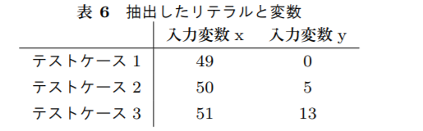
Step3: テストケースの生成
ランダムに生成
Notes:
Step2で照合した結果,残されたデータを基にテストケースの生成を行う.前後の値を基に残されたデータ中のリテラルと,このリテラルに対する前後の値を,対応する入力変数への入力として用意する.
これに対して対応する変数がデータに存在しない入力変数にはQuickCheckの生成器を用いてランダム生成した値を入力として用意する.

Slide 40
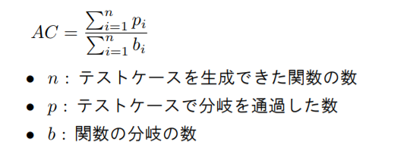
評価
平均分岐カバレッジACは以下の数式で測定
Notes:
提案手法の適応実験として分岐カバレッジの測定を行い生成したテストケースの実例を確認しこれらについて考察する.
対象プログラムとしてGuthubで開発されている38805個のHaskellプロジェクトにおける596371個のHaskellファイルを対象として適応実験する
(1)QuickCheckをimportしているHaskellファイル
(2)(1)のうちhaskell-src-extsを用いて静的解析可能なHaskellファイル

Slide 41
テストケース
(1)QuickCheckのみで生成
(2)提案手法とQuickCheckを併用して生成
最終的に対象とする関数は969個
Notes:
提案手法の問題：テスト対象の関数が提案手法で自動生成不可能な入力の型を持つ
QuickCheckの問題：QuickCheckで生成不可能な入力の型を持つ
実行環境の問題：使用する外部パッケージがインストールされていない

Slide 42
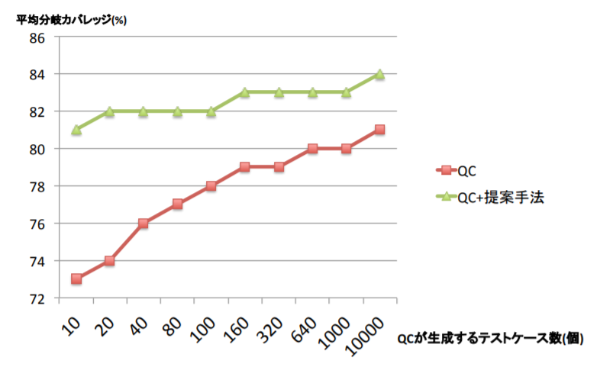
平均分岐カバレッジの推移
Notes:
QuickCheckの既存の設定値である100に対して9パターン(10.20.40….)を加えた10パターンのテストケース生成数毎にQuickCheckを用いて生成したランダムテストケースから得られる平均分岐カバレッジを計測した結果と,これらの提案手法で生成したテストケースを加えた返金分岐カバレッジを計測した結果である.

Slide 43
考察
テストカバレッジの80％達成において
テストケース数の削減や時間的コストの軽減
 | QuickCheckのみ | 提案手法との併用
81％達成までの テストケース数 | 10000個 | 10個
消費時間 | 803.17秒 | 8.17秒
Notes:
テストカバレッジは80％は達成すべきであると考えられている.その80％達成までのコストを大きく削減することができている.
提案手法で生成したテストケース1個が,QuickCheckで生成したテストケース1665個に相当する
QuickCheckのみ：803.86秒.だいたい13分強
提案手法との併用：8.17秒

Slide 44
今後の課題
テストケース数の増加がAC向上につながる
→木構造や配列などもテストケース生成可能
複雑なデータ型の値についてその値が定数でもリテラルとして抽出することができない
→どのようなデータ型に対しても判別可能に
Notes:
ACとは

Slide 45
所感
パワポ見るだけで理解できるように
まとめるの大変
実際のコードを見て状況を整理することが
時間かかった
パワポが大変

